Slide 1
LUPUS BAN ĐỎ HỆ THỐNG
BỆNH LÝ Học

Slide 2
NHÓM 8
Lê Thị Quỳnh Anh
Ksor Nguyễn Thị Mỹ Ngọc
Hoàng Minh Nhật
Võ Đại Quốc
Nguyễn Thành Nam

Slide 3
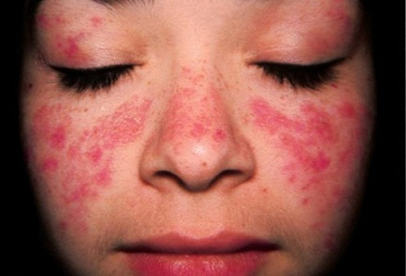
ĐỊNH NGHĨA
Định nghĩa: Lupus ban đỏ hệ thống (Systemic Lupus Erythematosus – SLE) là bệnh tự miễn hệ thống với tổn thương viêm mạn tính tổ chức liên kết, biểu hiện là tổn thương ngoài da là các ban đỏ kèm theo các tổn thương nội tạng (Khớp, thận, thành mạch…)
DỊCH TỄ HỌC
Không rõ tỉ lệ mắc bệnh trong cộng đồng
Gặp ở mọi lứa tuổi, giới
Nữ nhiều hơn nam
Tỉ lệ nữ:nam ≈ 9/1 (thế giới)
Ở Việt Nam: 14 – 16 nữ/ 1 nam

Slide 4
NGUYÊN NHÂN
Nguyên nhân: Chưa được biết rõ ràng nhưng đã có những bằng chứng cho thấy SLE là bệnh tự miễn vai trò của gen và môi trường trong bệnh sinh của bệnh.
Bất thường về miễn dịch: Cơ thể bệnh nhân SLE sinh kháng thể chống nhân tế bào và thành phần tế bào của cơ thể :
Kháng thể kháng cấu trúc nhân (Các kháng thể chống DNA, Nucleoprotein, màng nhân…)
Kháng các kháng nguyên hòa tan (Các kháng thể chống ribonucleoprotein, kháng nguyên Sm, SSA,…)
Kháng các cấu trúc tế bào (Các kháng thể chống ribosom, bộ máy Golgi)
Kháng các tế bào (Kháng thể chống hồng cầu, bạch cầu, tiểu cầu…)

Slide 5
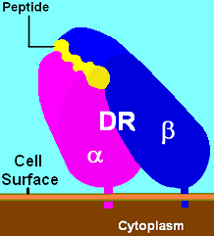
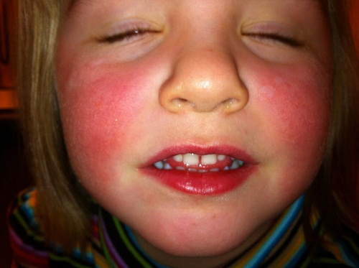
NGUYÊN NHÂN
Yếu tố di truyền: Tỉ lệ mắc cao tăng lên ở những người có cùng huyết thống, nhất là đối với những người có mang kháng nguyên: HLA DR2, HLA DR3.
Yếu tố thuận lợi làm khởi phát bệnh: Nhiễm virus, sử dụng một số thuốc(isoniazid,rifampicin,phenytoin, thuốc tránh thai…), hormone giới tính (nữ nhiều hơn nam 8-9 lần, bệnh hay khởi phát trong thời kỳ mang thai).

Slide 6
CƠ CHẾ GÂY BỆNH
Giả thuyết:
Sự kết hợp các yếu tố di truyền + yếu tố môi trường + thuốc v.v… → Mất cân bằng tế bào lympho Ts và lympho Th (giảm số lượng tế bào Ts) → Giải ức chế dòng tế bào cấm (là dòng tế bào chống tự kháng nguyên của cơ thể, bình thường dòng tế bào này bị Ts ức chế) → Tạo tự kháng thể chống nhân TB → Hình thành phức hợp miễn dịch (PHMD).
PHMD lắng đọng tại mô (thận, khớp, mạch máu) → bổ thể được hoạt hóa → Đại thực bào và các bạch cầu đến thực bào PHMD → tổn thương tổ chức tại nơi PHMD lắng đọng.

Slide 7
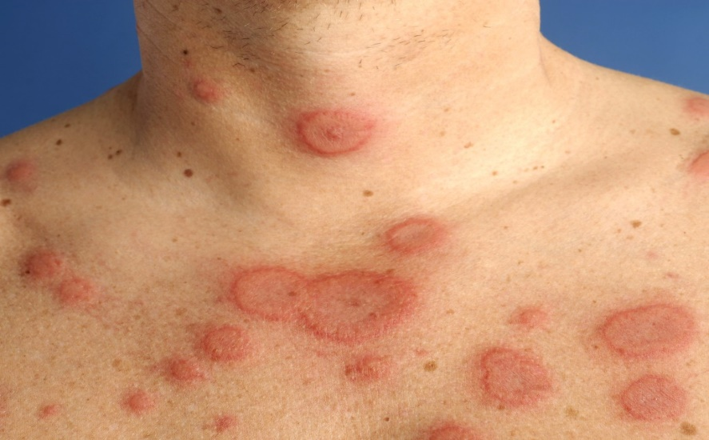
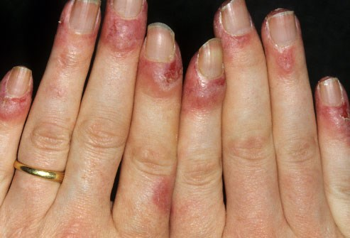
TRIỆU CHỨNG LÂM SÀNG
Triệu chứng toàn thân: thường sốt kéo dài không rõ nguyên nhân, mệt mỏi, chán ăn, sút cân.
Da, niêm mạc: Ban đỏ hình đĩa có thể ở ngực, lưng, đầu ngón tay. Trên mặt ban đỏ khu trú thành hình cánh bướm. Da nhạy cảm với ánh sang, loét niêm mạc miệng, mũi. Rụng tóc.

Slide 8
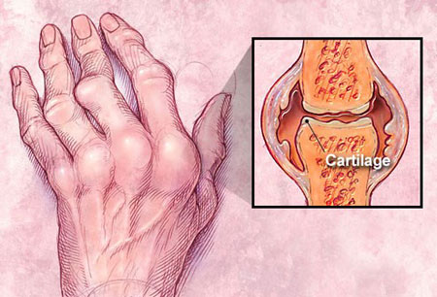
TRIỆU CHỨNG LÂM SÀNG
Cơ – xương – khớp: Đau cơ, viêm cơ, loạn dưỡng cơ. Đau khớp, viêm khớp ít đi kèm biến dạng khớp. Loãng xương, hoại tử xương.
Tuần hoàn: Viêm nội tâm mạc, viêm cơ tim, tràn dịch màng tim, viêm tắc động tĩnh mạch, hội chứng Raynaud.
Hô hấp: Xơ phổi, viêm phổi kẽ, tăng áp lực tiểu tuần hoàn, tràn dịch màng phổi.
Thận: Protein niệu, tế bào niệu, có thể viêm cầu thận, hội chứng thận hư, suy thận.

Slide 9
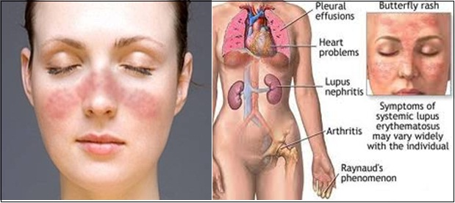
TRIỆU CHỨNG LÂM SÀNG
Tiêu hóa: Rối loạn tiêu hóa, xuất huyết tiêu hóa, viêm gan, xơ gan.
Cơ quan tạo máu: Thiếu máu, xuất huyết, hạch to, lách to.
Thần kinh – tâm thần: Hội chứng thần kinh ngoại biên, hội chứng tâm thần trung ương, động kinh, rối loạn tâm thần.
Mắt: Viêm võng mạc, viêm kết mạc, hội chứng Sjogren.

Slide 10
TRIỆU CHỨNG CẬN LÂM SÀNG
Công thức máu: Giảm từng dòng hay toàn bộ hồng cầu, bạch cầu, tiểu cầu.
Hội chứng viêm: Có ý nghĩa trong đánh giá mức độ và tiếng triển của bệnh, không có giá trị chẩn đoán: Tốc độ lắng máu tăng, sợi huyết tăng, điện di huyết thanh (Albumin giảm, globulon tăng), protein C phản ứng (+).
Xét nghiệm đặc hiệu:
Kháng thể kháng cấu trúc nhân: kháng thể kháng nhân, kháng thể kháng DNA rất đặc hiệu trong SLE.
Kháng thể kháng các kháng nguyên hòa tan: Kháng thể khang Sm, SSA, histon…
Kháng thể kháng hồng cầu, bạch cầu, tiểu cầu.

Slide 11
TIÊU CHUẨN CHẨN ĐOÁN
Tiêu chuẩn chẩn đoán SLE (Hội khớp học hoa kỳ, 1982). Bệnh nhân được chẩn đoán là SLE khi có từ 4 triệu chứng trở lên.
Ban đỏ hình cánh bướm ở mặt
Ban đỏ dạng đĩa
Da nhạy cảm với ánh sáng
Loét miệng, mũi họng
Viêm đa khớp: không có hình bào mòn
Tràn dịch: màng phổi hoặc màng tim
Tổn thương thận: protein niệu>0,5g/24h hoặc trụ tế bào (+)
Rối loạn thần kinh: Co giật hoặc rối loạn tâm thần
Huyết học: Thiếu máu tan máu hoặc giảm bạch cầu < 4.000/nm3; lympho < 1.500/nm3; tiểu cầu < 100.000/nm3.
Miễn dịch: Kháng thể kháng DNA (+) hoặc kháng thể kháng Sm (+) hoặc kháng thể kháng phospholipid (+) hoặc kháng thể kháng nhân (+)

Slide 12
ĐIỀU TRỊ BỆNH
Thuốc kháng viêm không steroid (NSAID): thể nhẹ, mới mắc.
Corticoid: Prednisolon, Prednisone, Methylprednisolone…
Thuốc chống sốt rét tổn hợp: Cloroquin, hydroxychloroquin, naviquin…
Ức chế miễn dịch: Azathioprin, cyclophosphamid…
Các thuốc khác: Wafarin (CĐ bệnh nhân có kháng thể kháng phospholipid (+)); Danazol (CĐ bệnh nhân giảm tiểu cầu không đáp ứng prednisolon.
Hạn chế tiếp xúc với ánh nắng.
Tránh dùng các thuốc có nguy cơ làm bệnh nặng lên như thuốc chẹn β giao cảm, các sulfamid kháng khuẩn, hydralazin, tetracyclin.

Slide 13
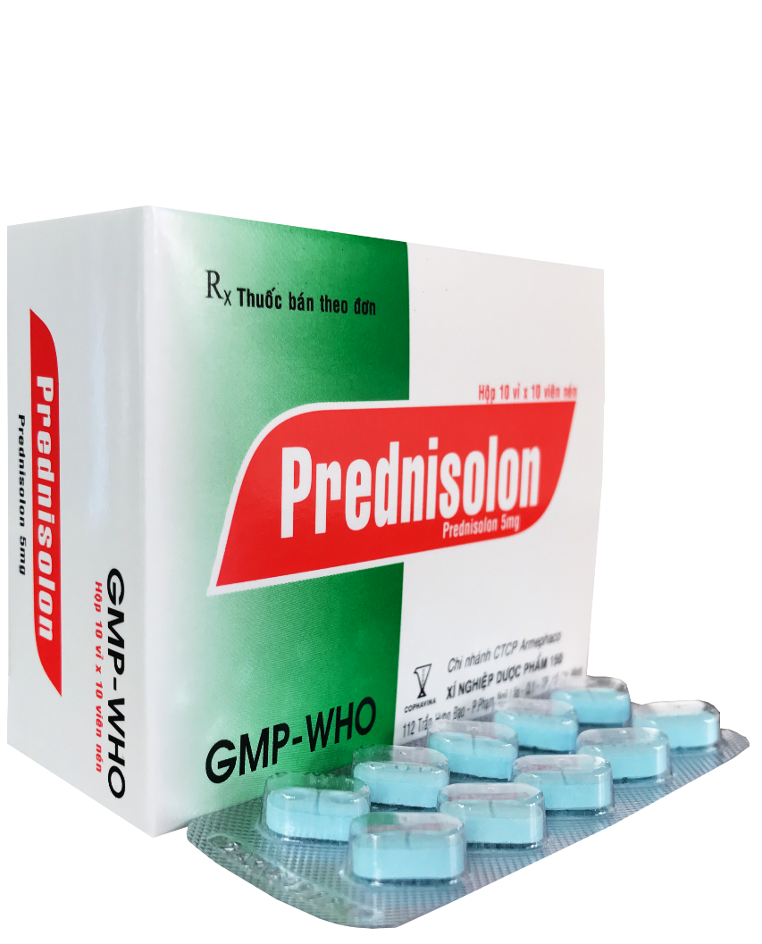
ĐIỀU TRỊ BỆNH
Prednisolon
Thuộc nhóm Corticoid, là thuốc lựa chọn hàng đầu trong điều trị bệnh Lupus ban đỏ hệ thống.
Liều uống: 1-2 mg/kg/24h trong đợt tấn công của bệnh.
Khi bệnh được kiểm soát thì giảm liều 10% mỗi tuần.
Khi đạt liều 20 mg/ 24h thì giảm liều chậm hơn.

Slide 14
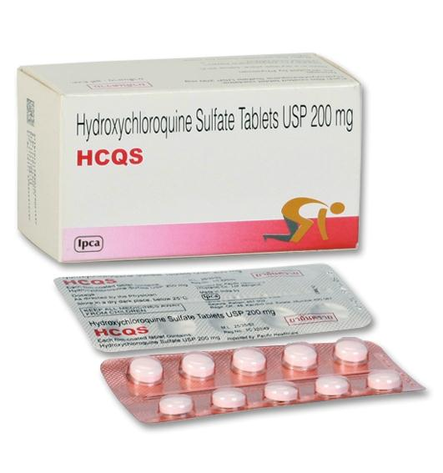
ĐIỀU TRỊ BỆNH
HYDROXYCHLOROQUIN
Thuộc nhóm thuốc chống sốt rét. Là thuốc cơ bản trong điều trị bệnh Lupus ban đỏ hệ thống.
- Liều lượng: 200-400mg/ngày.
- Tác dụng:
Giảm mẫn cảm da với tia UV
Ức chế hình thành PHMD
Chống viêm v.v.v…
-Tác dụng phụ: Giảm bạch cầu, giảm thị lực

Slide 15
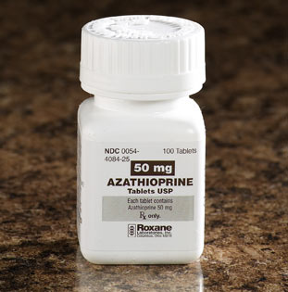
ĐIỀU TRỊ BỆNH
Azathioprin
Thuộc nhóm thuốc ức chế miễn dịch. Thuốc điều trị bệnh Lupus ban đỏ được chỉ định trong trường hợp nặng không đáp ứng với Corticoid.
Liều dùng:
1 – 3 mg/kg cân nặng thực tế/ngày, uống hoặc tiêm tĩnh mạch một lần một ngày.

Slide 16
BỆNH LÝ HỌC
Thank You !

